Slide 1

Liefertermine digital bestätigen
Digitale Rückbestätigung für geplante Lieferungen — schnell, nachvollziehbar und effizient.

Slide 2



Telefonische Terminabstimmung bindet Arbeitszeit
Typische Herausforderungen
Kunden sind telefonisch nicht immer erreichbar
Mehrere Anrufversuche pro Auftrag sind häufig nötig
Rückrufe kommen zeitversetzt und unplanbar
Offene Fälle müssen manuell nachverfolgt werden
Der Rückmeldestatus ist nicht sofort ersichtlich
Beispielrechnung: 80 Aufträge/Woche × 2 Anrufversuche × 3 Min.
= 8 Stunden/Woche — ohne Rückrufe und Nachbearbeitung.

Slide 3
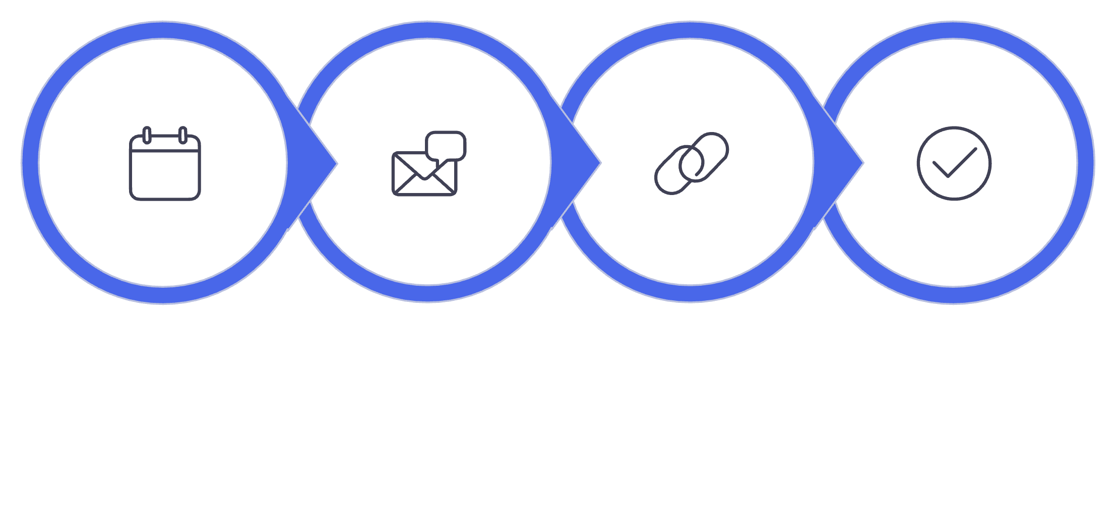
Vom Anrufversuch zur digitalen Rückmeldung
Statt wiederholter Telefonate erhält der Kunde eine digitale Nachricht mit direktem Link zur Bestätigungsseite. Die Rückmeldung ist sofort sichtbar — ohne manuelle Nachverfolgung.
Liefertermin vorbereiten
Digitale Nachricht senden
Bestätigung öffnen
Rückmeldung sichtbar
Digitale Lieferinformationen sind Kunden aus modernen Logistikprozessen bereits vertraut: Zustellfenster, Statusinformationen und Lieferoptionen werden dort online bereitgestellt. Dieses Prinzip wird auf geplante Lieferungen übertragen.

Slide 4
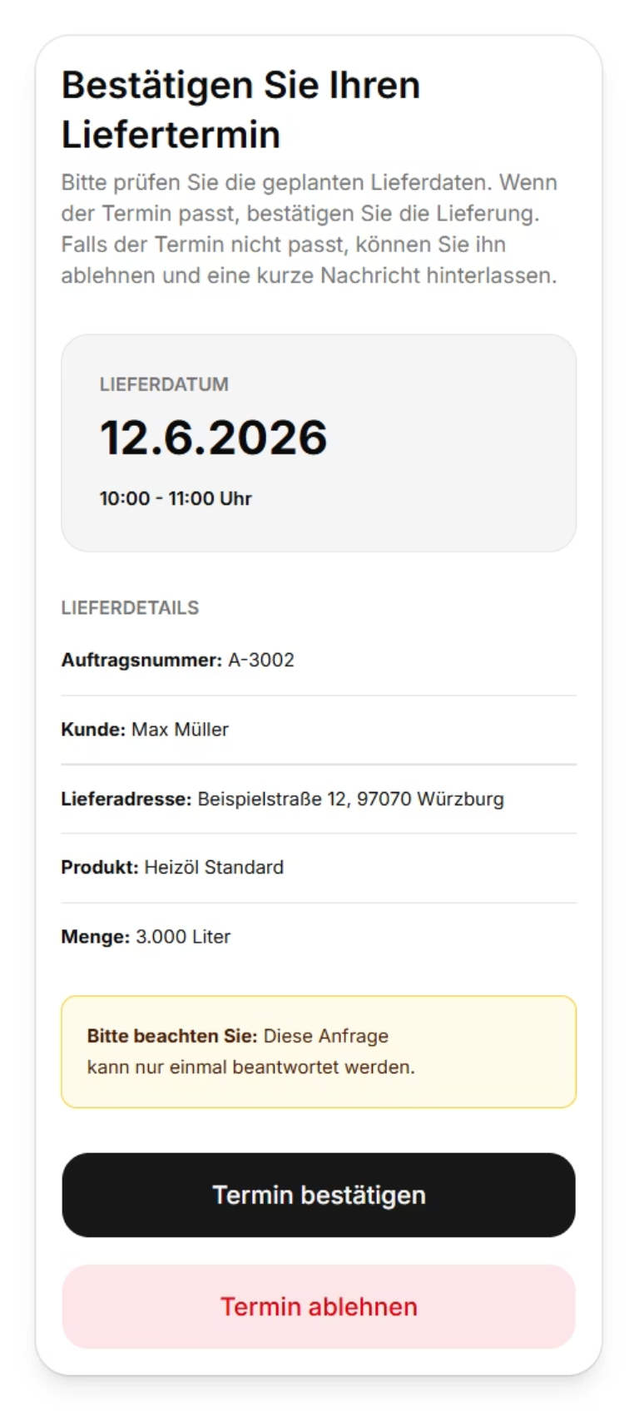
Eine einfache Seite für die Entscheidung
Was der Kunde sieht
Produkt und Lieferadresse
Lieferdatum und Zeitfenster
Menge und weitere Details
Was der Kunde tun kann
Termin bestätigen
Termin ablehnen
Optional: Kommentar hinterlegen
Der Kunde sieht nur die Informationen, die er für seine Entscheidung benötigt — klar, übersichtlich und ohne Ablenkung.

Slide 5
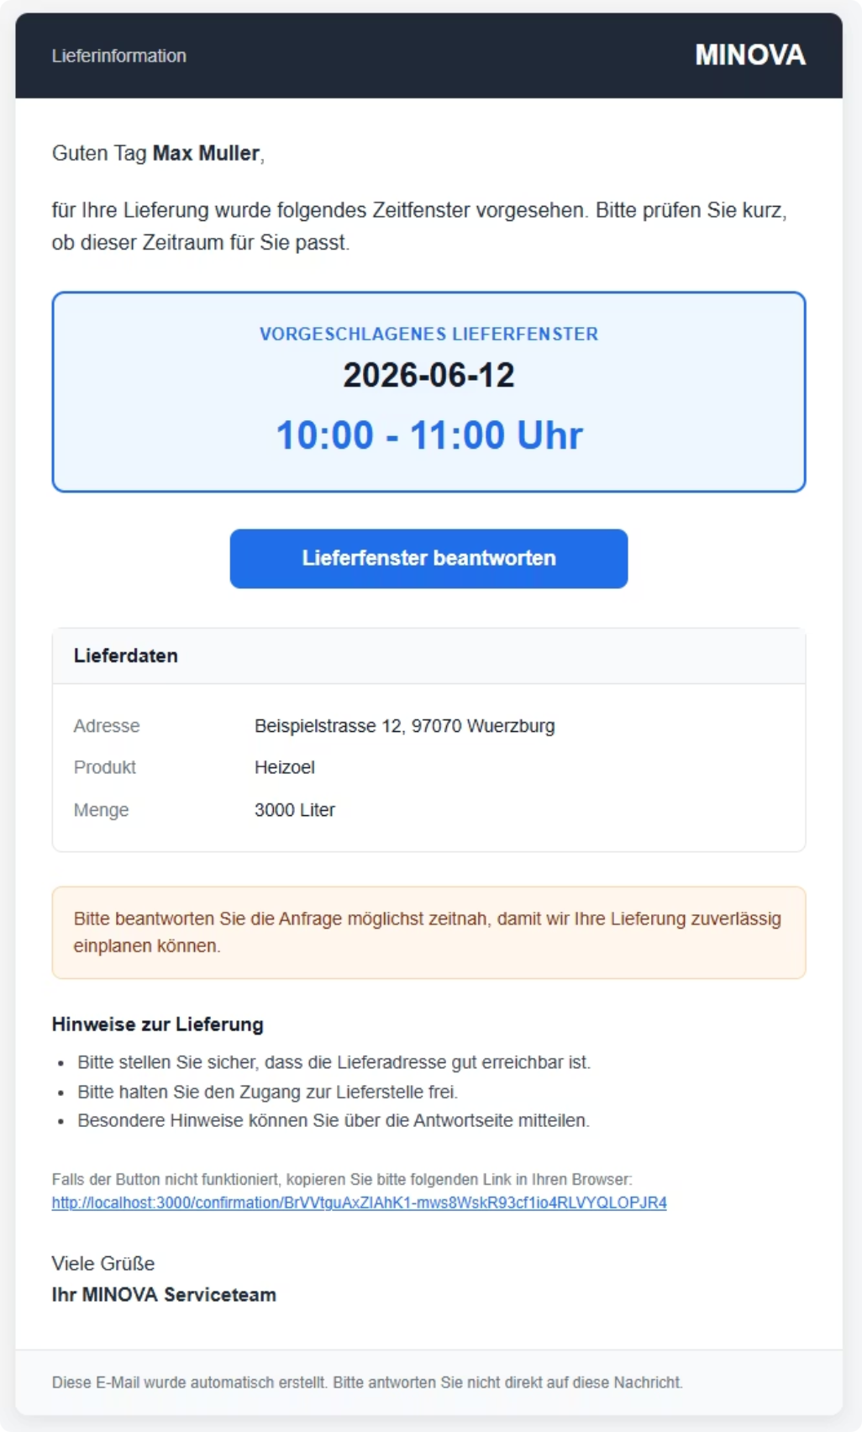
E-Mail
Stärken
Ausführliche Informationen vollständig darstellbar
Kostengünstig und gut dokumentierbar
Direkter Link zur Bestätigungsseite
Einschränkungen
Wird nicht immer sofort gelesen
Spam-Risiko vorhanden
Korrekte E-Mail-Adresse erforderlich
E-Mail eignet sich besonders, wenn vollständige Lieferinformationen übersichtlich übermittelt werden sollen.

Slide 6
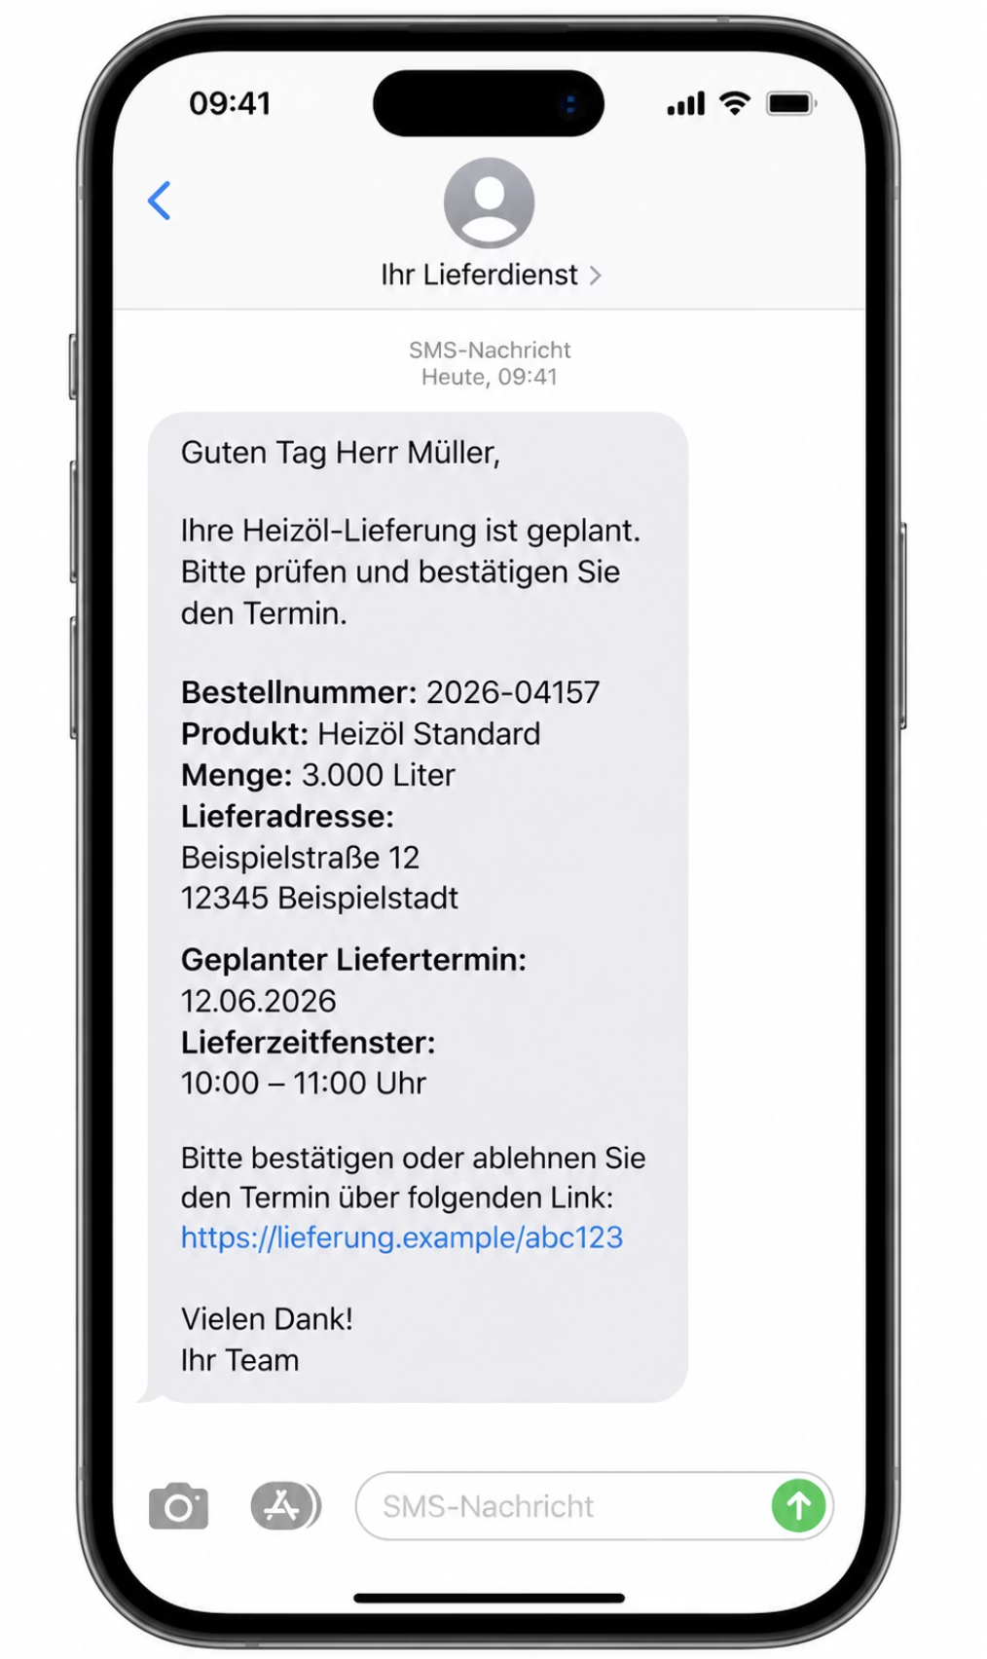
SMS
Beispiel-Nachricht
Ihre Lieferung ist geplant für den 12.06.2026, 10:00–11:00 Uhr. Bitte bestätigen Sie den Termin hier: [Link]
Stärken
Direkt auf dem Mobiltelefon sichtbar
Keine App erforderlich
Gut für kurze, prägnante Benachrichtigungen
Einschränkungen
Kosten pro Nachricht
Begrenzte Textlänge
Externer SMS-Anbieter erforderlich

Slide 7
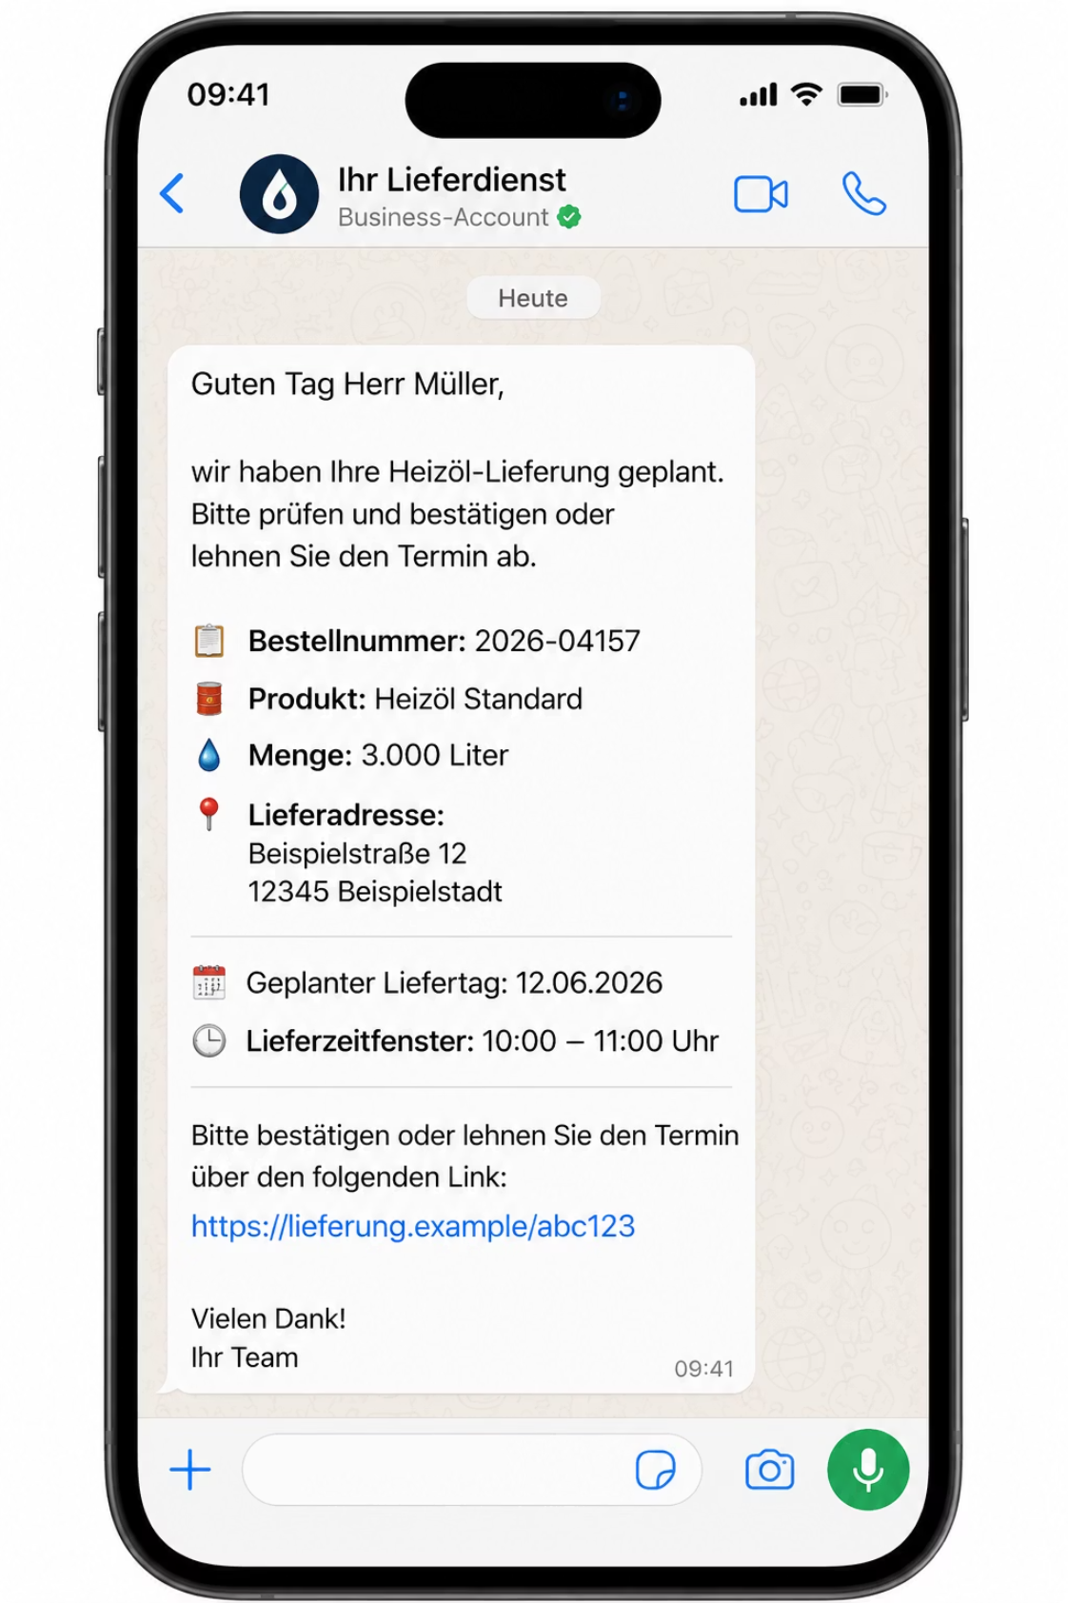
WhatsApp
Beispiel-Nachricht
Ihre Lieferung ist geplant:
Datum: 12.06.2026
Zeitfenster: 10:00–11:00 Uhr
Bitte bestätigen oder ablehnen: [Link]
Stärken
Vielen Kunden vertraut und etabliert
Hohe mobile Aufmerksamkeit
Moderne Kundenerfahrung
Einschränkungen
Organisatorisch aufwendiger als E-Mail
Business-Zugang erforderlich
Zustimmung und Datenschutz müssen geklärt werden

Slide 8
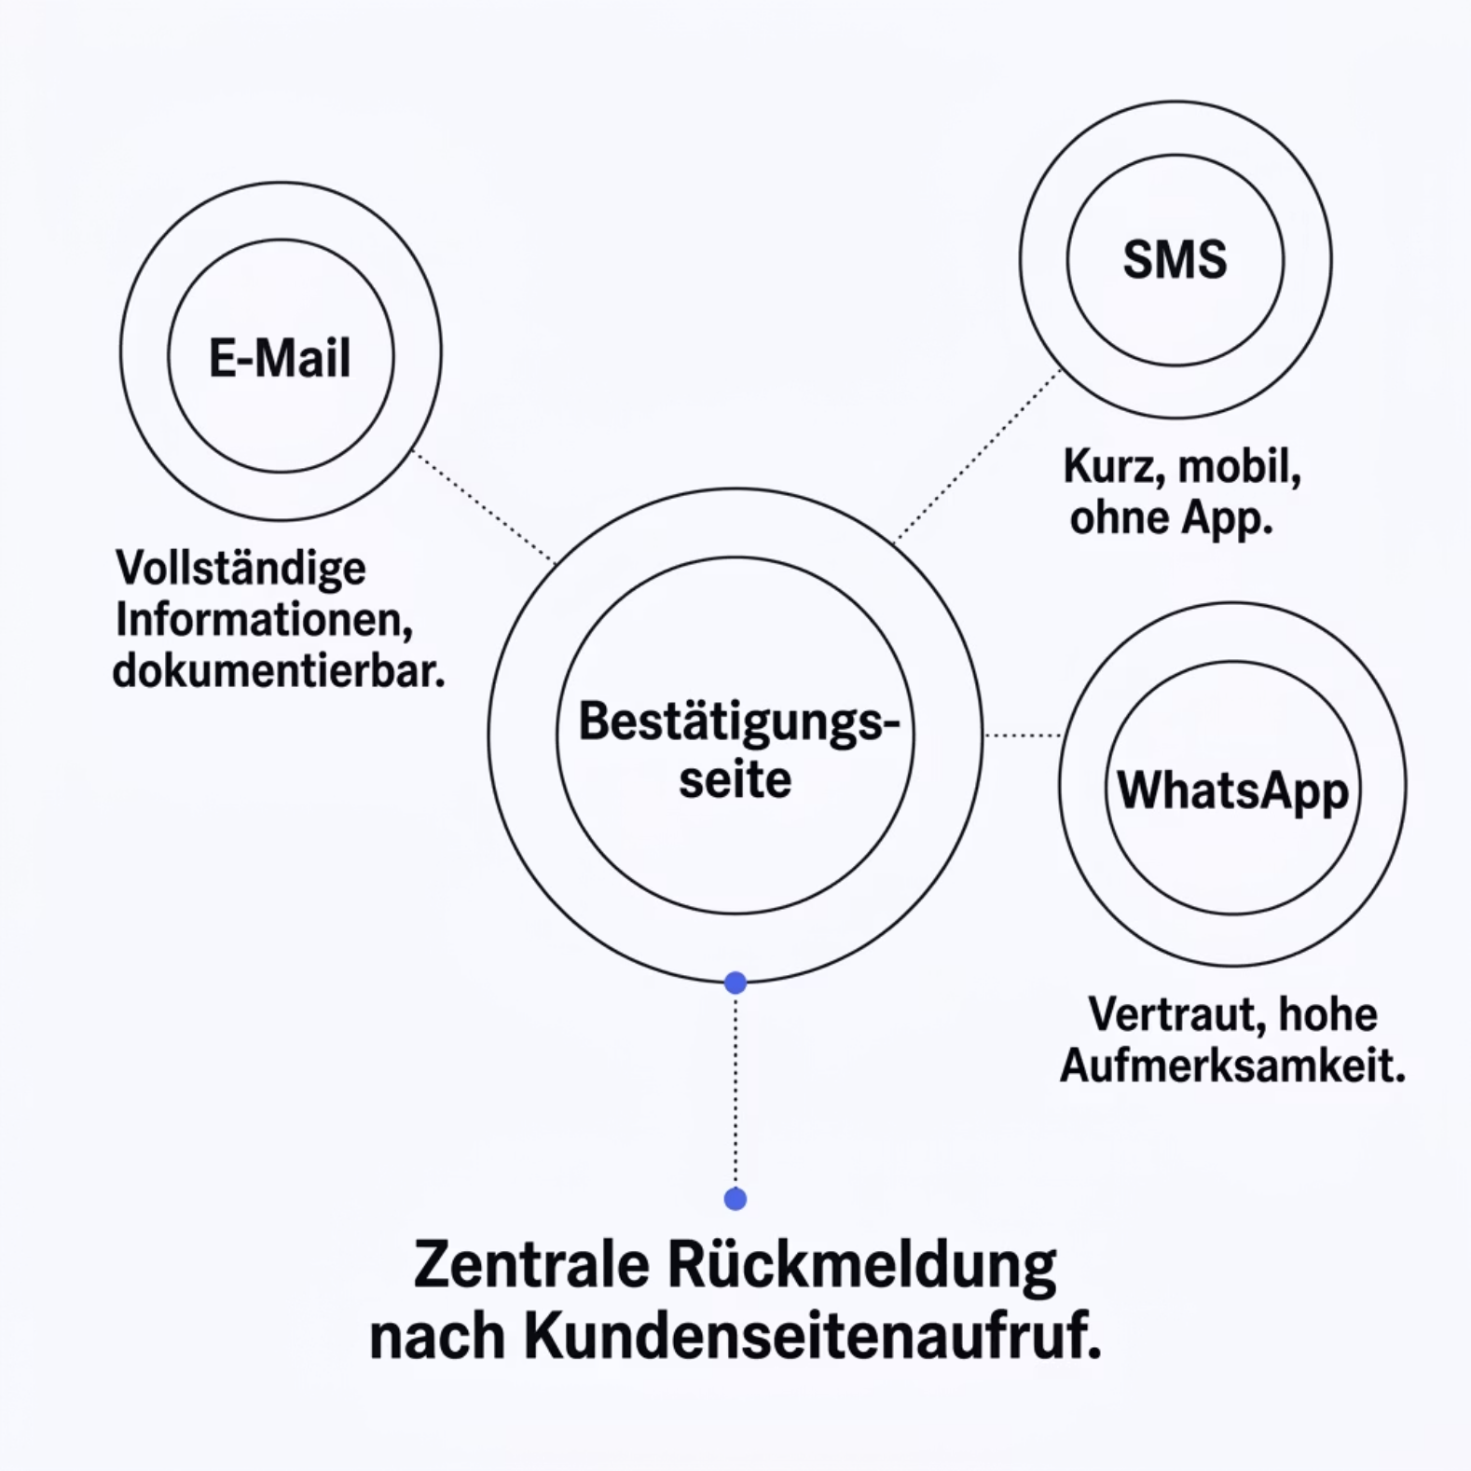
Ein Prozess, mehrere Kontaktwege
Kanalvarianten
Nur E-Mail
E-Mail + SMS kombiniert
SMS bei fehlender E-Mail-Adresse
WhatsApp als zusätzlicher Kanal
Erinnerung nach definierter Frist
Der Ablauf bleibt gleich — nur der Kontaktkanal ändert sich. Das Unternehmen entscheidet selbst, welcher Weg priorisiert wird.

Slide 9
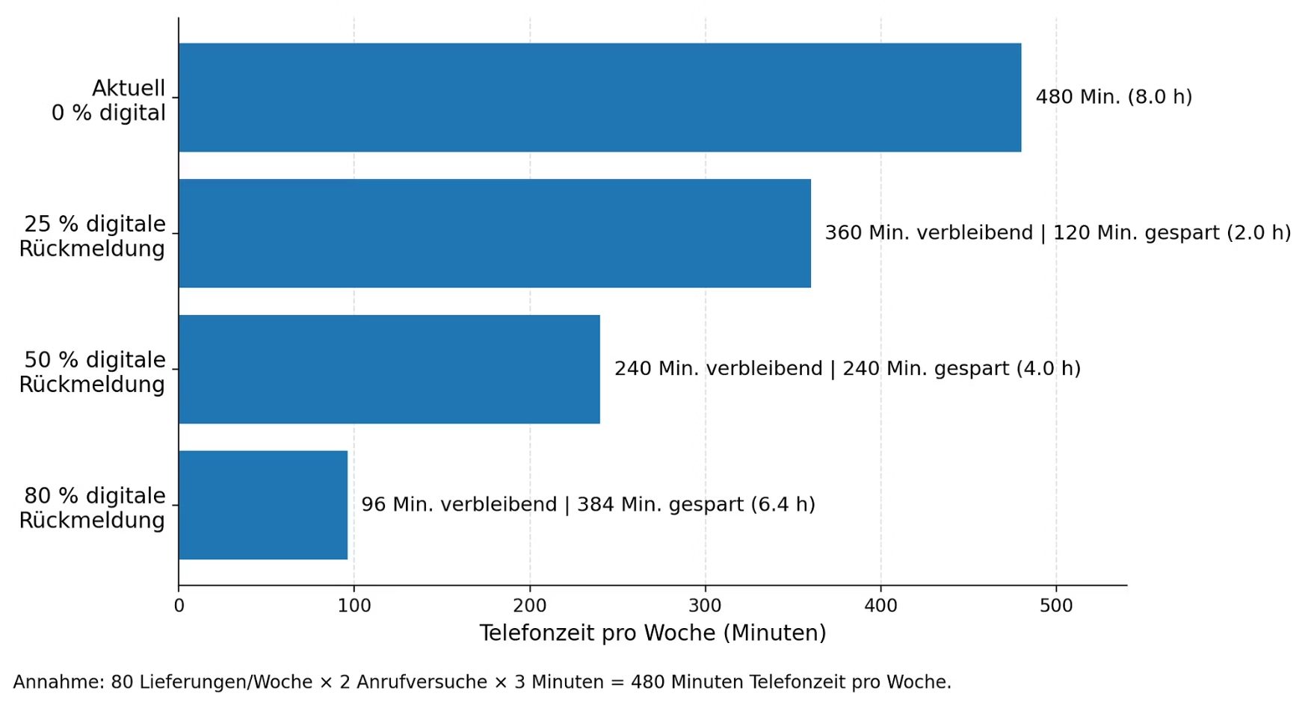
Mögliche Entlastung bei der Terminabstimmung
Was bedeutet das konkret?
Je mehr Kunden digital antworten, desto weniger telefonische Rückbestätigung ist notwendig. Schon bei einer moderaten digitalen Rückmeldequote kann ein spürbarer Teil der telefonischen Abstimmung entfallen.

Slide 10
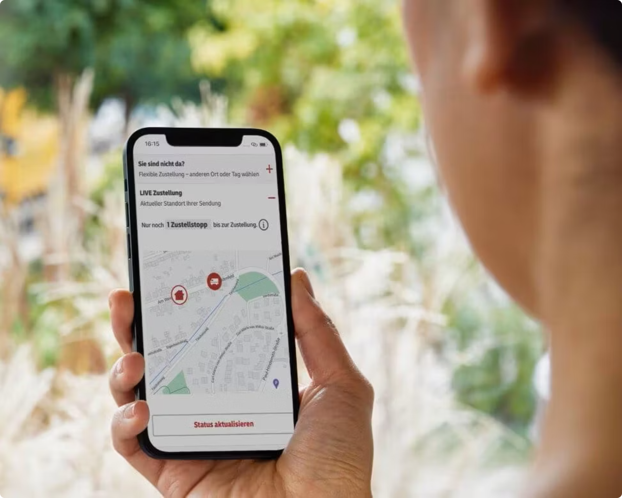
Mögliche Erweiterung: Lieferstatus mit Kartenansicht
Potenzielle Funktionen
Kartenansicht mit Fahrzeugposition
Aktueller Lieferstatus: geplant, unterwegs, bald bei Ihnen
Voraussichtliche Ankunftszeit
Weniger Rückfragen zum Lieferzeitpunkt
Die Bestätigungsseite kann in einer späteren Phase zu einer vollständigen Informationsseite für den Lieferstatus erweitert werden. Diese Funktion ist als Erweiterung gedacht, nicht als Kernbestandteil der ersten Version.

